Slide 1



Slide 2
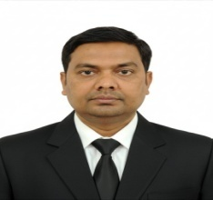
পরিচিতি
শিক্ষক পরিচিতি
মোঃ সোহেল রানা
সিনিয়র শিক্ষক (আইসিটি)
রাজশাহী স্যাটেলাইট টাউন হাই স্কুল
মোবাইলঃ ০১৭১৯ ৪০২৬৭০
ইমেইলঃ sobujstate@gmail.com
পাঠ পরিচিতি
শ্রেণি: 10ম
বিষয়: তথ্য ও যোগাযোগ প্রযুক্তি
অধ্যায়: ৬ষ্ঠ(প্রোগ্রামিংয়ের মাধ্যমে সমস্যার সমাধান)
সময়: ৪5 মিনিট

Slide 3


আমরা কিছু ছবি লক্ষ্য করি …
পাইথন প্রোগ্রামিং

Slide 4
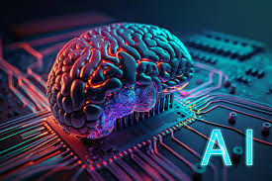
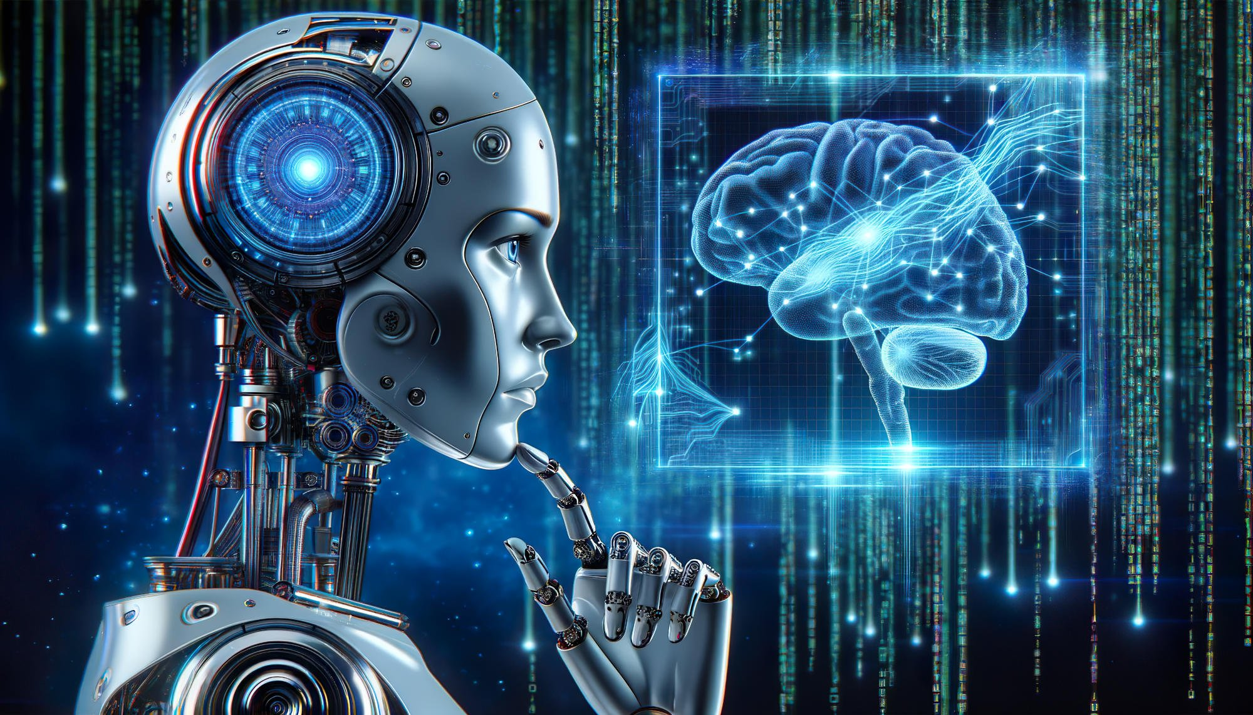
কৃত্রিম বুদ্ধিমত্তা

Slide 5
পাইথন প্রোগ্রামিং এবং কৃত্রিম বুদ্ধিমত্তা

Slide 6
এই পাঠ শেষে শিক্ষার্থীরা---
১। পাইথন কী তা বলতে পারবে।
2। পাইথন প্রোগ্রামের বৈশিষ্ট্য সম্পর্কে বলতে পারবে।
3। পাইথন কিভাবে কৃত্রিম বুদ্ধিমত্তা তৈরিতে সহায়তা করে সে সম্পর্কে বলতে পারবে।

Slide 7
পাইথন প্রোগ্রামিং
পাইথন প্রোগ্রামিং হল পাইথন ভাষা ব্যবহার করে কম্পিউটারের জন্য নির্দেশনা বা প্রোগ্রাম তৈরি করার প্রক্রিয়া।এটি একটি উচ্চ স্তরের (high-level),ব্যাখ্যাযোগ্য (interpreted) এবং অবজেক্ট-ওরিয়েন্টেড (object-oriented) প্রোগ্রামিং ভাষা, যা সহজ সিনট্যাক্স এবং বহুমুখী ব্যবহারের জন্য জনপ্রিয়।

Slide 8
পাইথনের ইতিহাস
পাইথন ভাষা তৈরি করেন গুইডো ভ্যান রসুম (Guido van Rossum), এবং এটি প্রথম প্রকাশিত হয় ১৯৯১ সালে।তিনি ABC ভাষা থেকে অনুপ্রাণিত হয়ে একটি সহজ ও পাঠযোগ্য প্রোগ্রামিং ভাষা তৈরি করতে চান।পাইথন ধাপে ধাপে উন্নত হয়ে এখন ডাটা সায়েন্স, এআই, ওয়েব ডেভেলপমেন্ট সহ বহু ক্ষেত্রে ব্যবহৃত হচ্ছে।
এর সহজ সিনট্যাক্স ও বিশাল লাইব্রেরির কারণে এটি বিশ্বের অন্যতম জনপ্রিয় ভাষা হয়ে উঠেছে!

Slide 9
পাইথন ও কৃত্রিম বুদ্ধিমত্তা
পাইথন এআই (Artificial Intelligence) তৈরি করতে মেশিন লার্নিং ও ডীপ লার্নিং লাইব্রেরি (যেমন TensorFlow, Scikit-learn, PyTorch) ব্যবহার করে।এতে বড় ডাটাসেট বিশ্লেষণ, প্যাটার্ন চিনতে পারা ও স্বয়ংক্রিয় সিদ্ধান্ত নেওয়া সম্ভব হয়।সহজ সিনট্যাক্স ও শক্তিশালী অ্যালগরিদমের কারণে পাইথন এআই মডেল প্রশিক্ষণ ও ব্যবহার সহজ করে।এআই দিয়ে চ্যাটবট, ছবি শনাক্তকরণ, স্বয়ংক্রিয় সুপারিশ সিস্টেম ইত্যাদি তৈরি করা যায়!

Slide 10
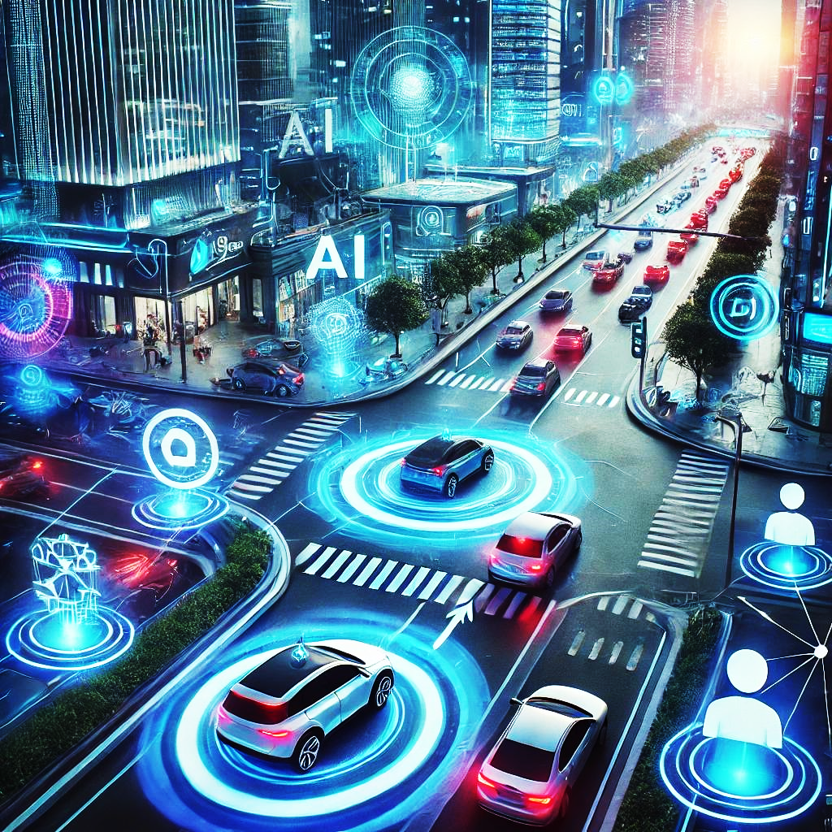
স্বয়ংক্রিয়তা ও রোবোটিক্স
এআই স্বয়ংক্রিয় গাড়ি, স্মার্ট রোবট, ও কারখানায় স্বয়ংক্রিয় মেশিনের মাধ্যমে কাজের গতি ও দক্ষতা বাড়াবে।

Slide 11

একক কাজ
সময়ঃ ৫ মিনিট
১। বর্তমান জীবনে এ আই এর ৫ টি ব্যবহার লিখ।

Slide 12

দলগত কাজ(১০ মিনিট)
১। পাইথন প্রোগ্রমিং এর ব্যবহার লিখ।
২। ২টি কৃত্রিম বুদ্ধিমত্তার নাম লিখ।

Slide 13

বাড়ির কাজ
১। শিক্ষায় কৃত্রিম বুদ্ধিমত্তার গুরুত্ব হিসেবে তোমার মতামত লিখ।

Slide 14


